Slide 1
U svijetu likovnih umjetnika 3
2020. / 2021.

Slide 2
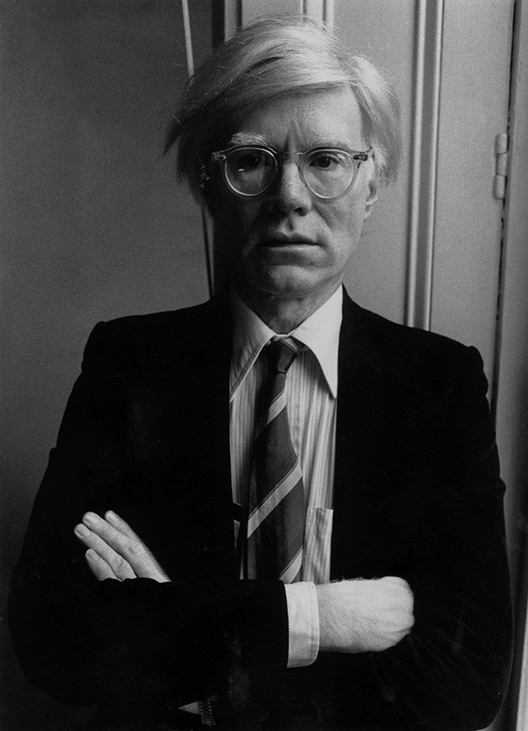
Endi Warhol
američki slikar, dizajner i filmski stvaratelj rusinskog podrijetla
u prvoj polovici 60-ih godina postaje vodeća ličnost pop arta, umjetničkog pokreta koji se služi ikonografijom i tiskarskim tehnikama masovne kulture
uvećava portrete tzv. super-zvijezda, prikazujući ih u smjelim kromatskim kontrastima

Slide 3
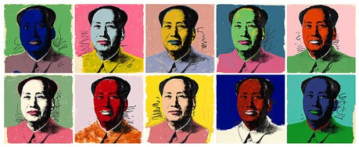
ZADATAK:
Po uzoru na Endija Warola uradi jesenski pop art.

Slide 4
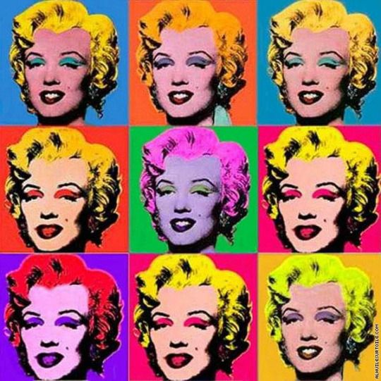
Marilyn Monroe u kromatskim kontrastima.

